Slide 1
Notebook – OPT-125M com treinamento em português
Leandro Carísio

Slide 2
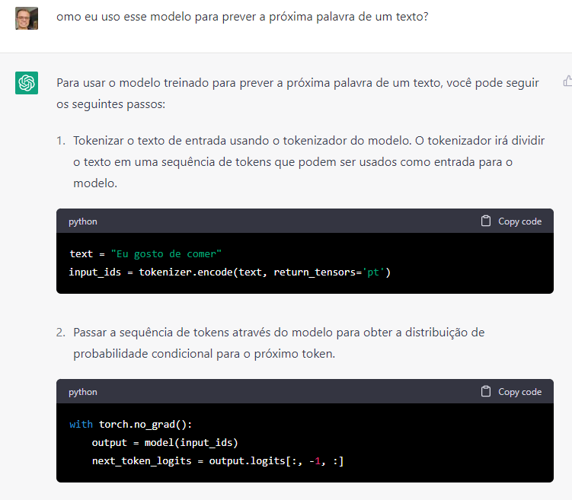
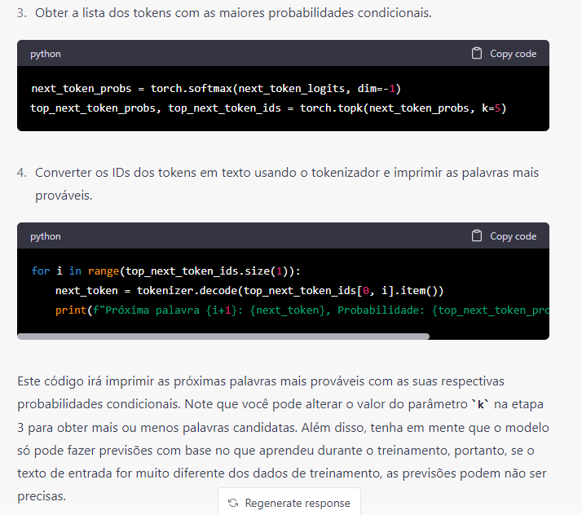
Problemas e soluções no desenvolvimento
Problema: como prever a próxima palavra do texto?

Slide 3
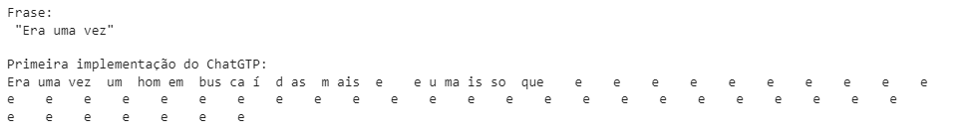
Problemas e soluções no desenvolvimento
Resultado da sugestão do ChatGPT:
Solução foi usar a biblioteca direto (copiado do caderno da Monique):

Slide 4
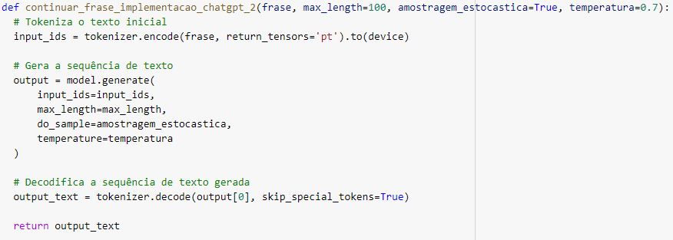
Problemas e soluções no desenvolvimento
Ao pedir pro ChatGPT “abrir” a implementação do pipeline:

Slide 5
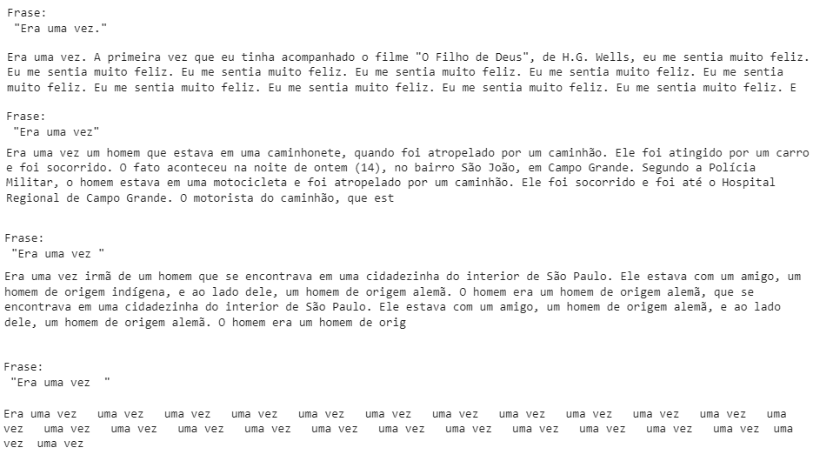
Resultados interessantes/inesperados
A forma como o final da frase termina muda todo o resto. Intuitivamente faz sentido se a gente pensa em ponto (final/exclamação/interrogação etc). Mas não faz muito sentido se a frase termina sem pontuação ou com algum(ns) espaço(s).
Obs.:Sem amostragem estocástica e com temperatura = 0.

Slide 6
Um tópico avançado(*) para discutirmos
Considerando os métodos de decode disponíveis [1] (greedy search, beam Search, top-k, top-p), quando usar cada um deles?
Algum oferece resultado claramente melhor que todos os outros ou depende da aplicação?
(*) ou dúvida básica, depende de quem está lendo
[1] https://huggingface.co/blog/how-to-generate

Slide 7
Obrigado
Leandro Carísio
carisio@gmail.com

